Slide 1
День географии. Интересные факты
Студент 2 курса ОП-21
Гурин Артем
Куратор Громыко О.Г.

Slide 2
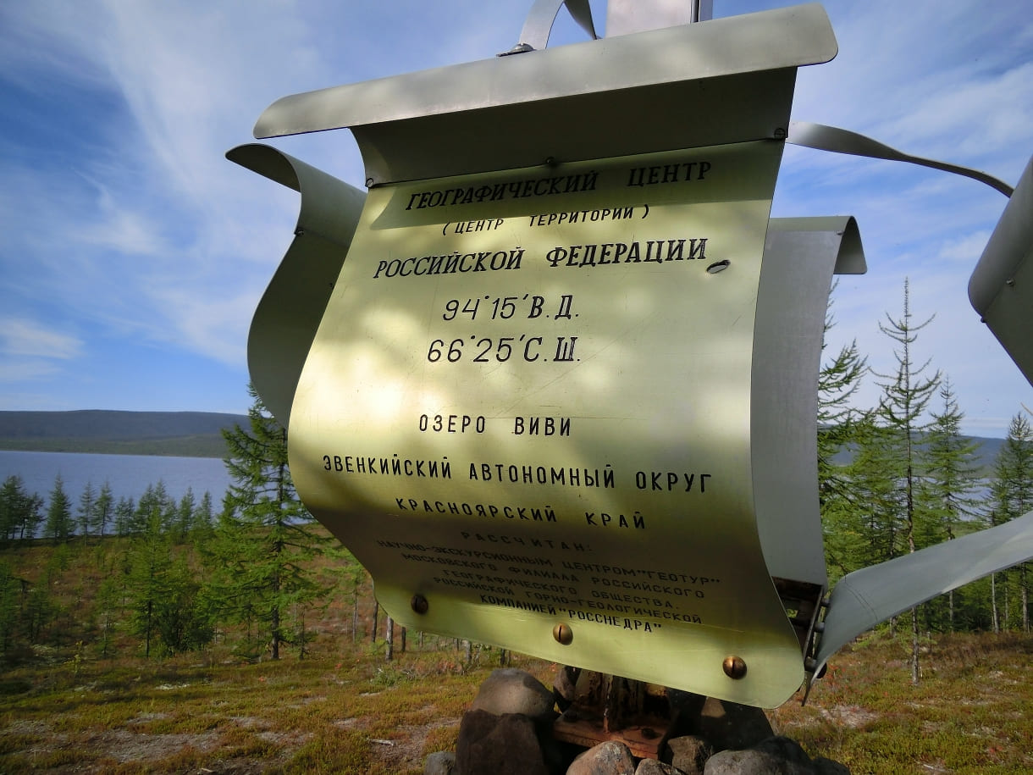
У России есть географический центр.
Он находится в Красноярском крае - это берег озера Виви. Там даже установлен особый знак в виде распускающегося цветка.

Slide 3
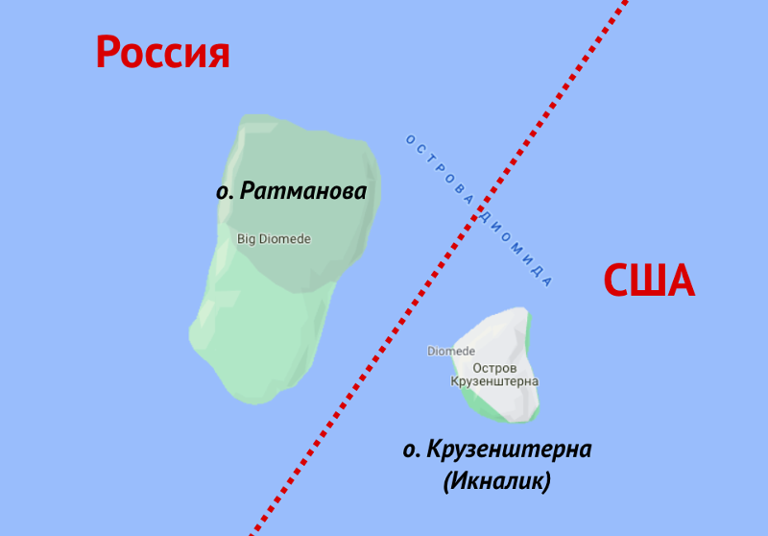
Международная линия перемены дат Между соседними островами Ратманова и Крузенштерна разница во времени составляет 21 час.
Это связано с тем, что между ними проходит Международная линия перемены даты.

Slide 4
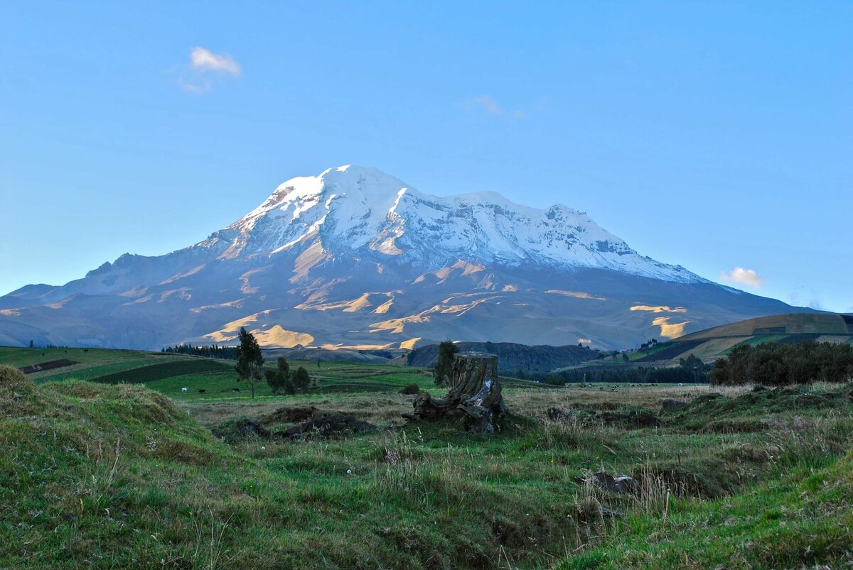
Самая близкая к космосу точка Земли - не Эверест.
Самая далёкая от центра планеты точка — вулкан Чимборасо, расположенный в Эквадоре.

Slide 5
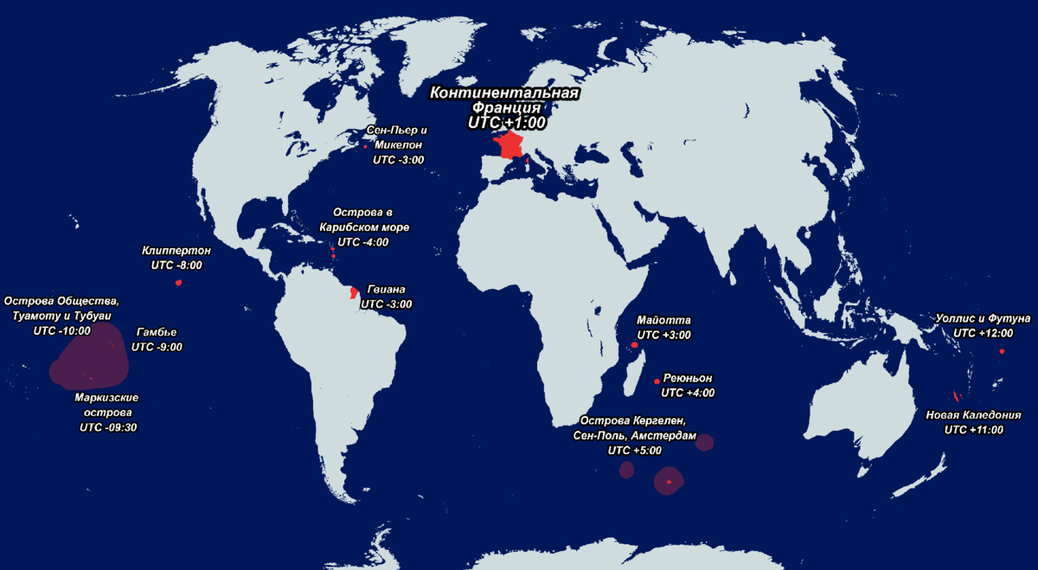
Франция - страна с наибольшим количеством часовых поясов.
Это объясняется тем, что у Франции есть заморские территории, например, Гваделупе и Французская Полинезия. На втором месте по количеству часовых поясов находятся США и Россия - их у них 11.

Slide 6
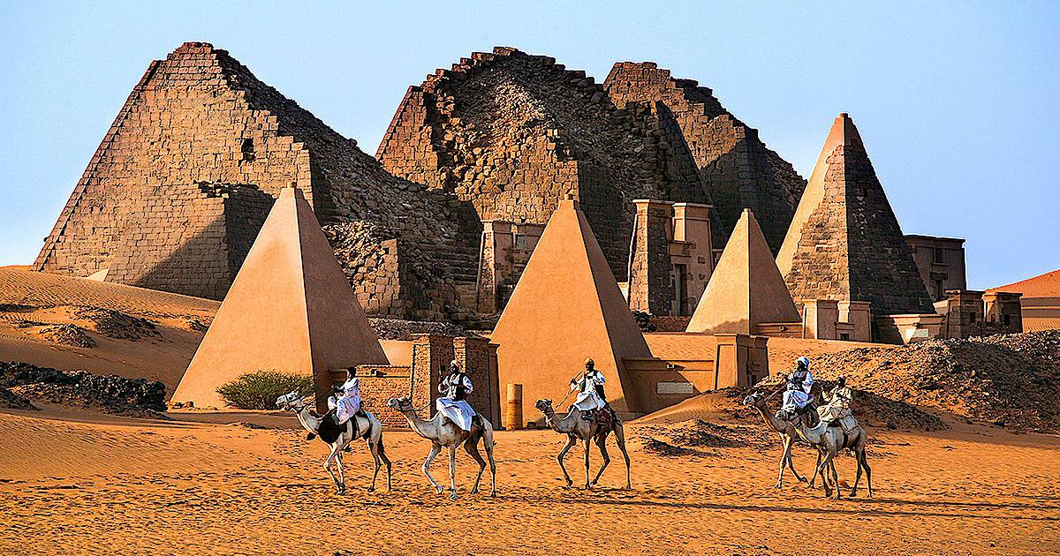
В Судане больше древних пирамид, чем в Египте.
Только в его окрестностях расположено около 200 пирамид. А в целом на территории Судана, по подсчетам ученых, находится не менее 255 таких объектов.
.

Slide 7
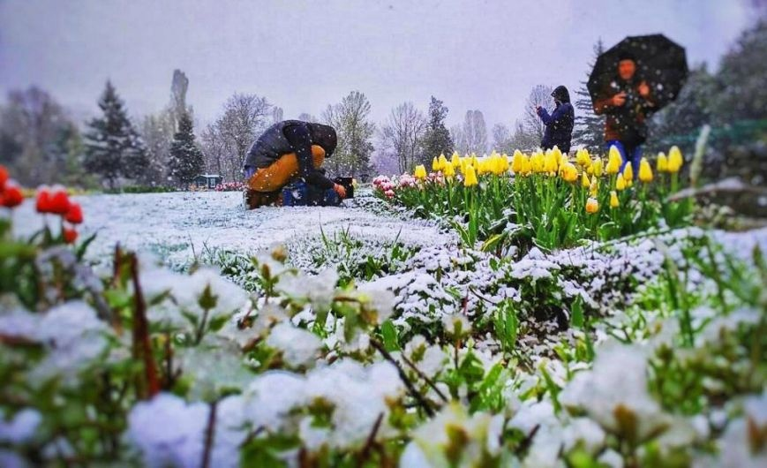
Tanz in den Mai
Началом весны в Германии считается не апрель, а май, так как в апреле погода часто холодная и нередко выпадает снег.

Slide 8
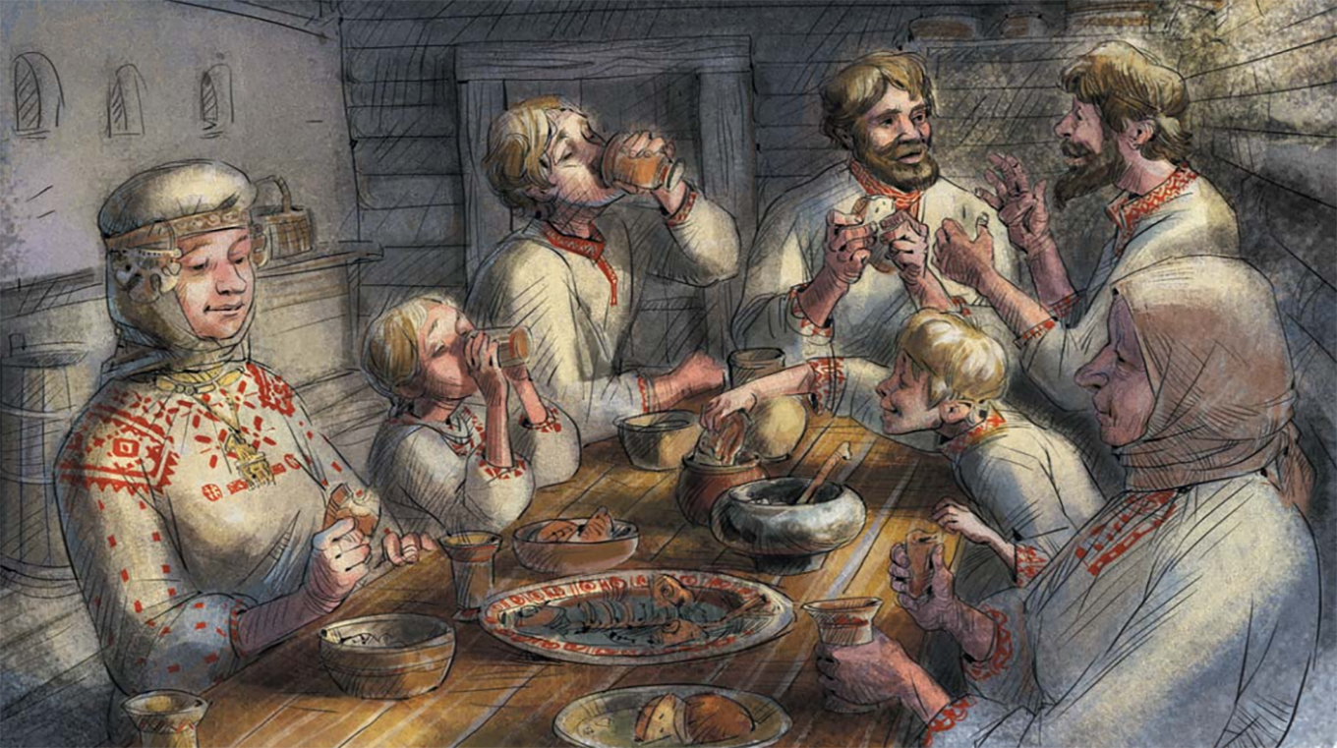
Древние славяне не знали привычных нам овощей.
Про капусту, морковь и свеклу, не говоря уже о томатах и огурцах, вроде бы таких в первую очередь «русских» овощей и корнеплодов, в России никто и никогда не слышал. К тому же наши предки даже лука не знали. Основной пищей древних славян были каши, а также мясо и хлеб.

Slide 9
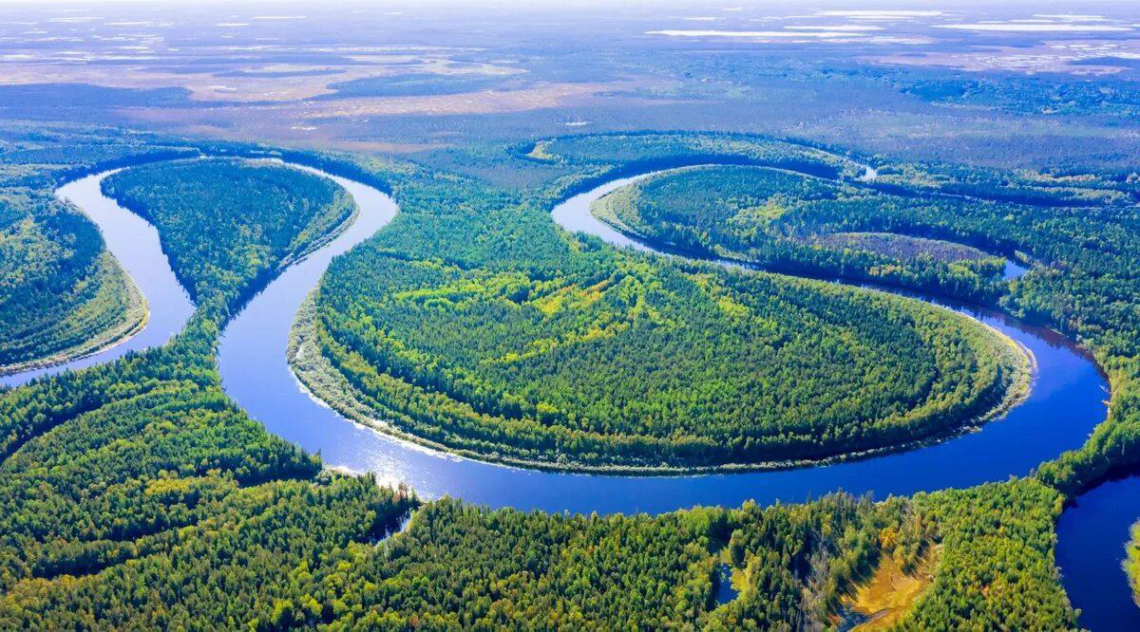
Крупнейшая река Сибири
Обь является одной из
крупнейших рек в мире. Её
длина составляет 3650 км. Обь
впадает в Северный
Ледовитый океан. Самый
крупный её приток - река Иртыш.

Slide 10
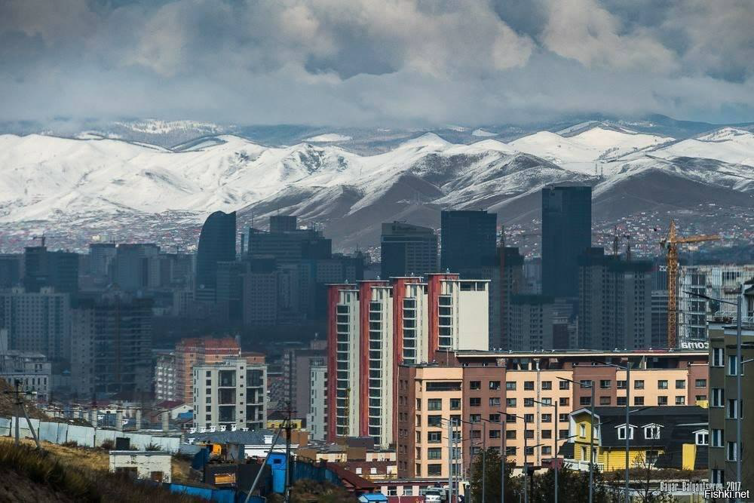
Самая холодная столица в мире - Улан-Батор.
Дело в том, что столица Монголии
расположена в таком регионе, где климат
резко континентальный, и он усугубляется
степной местностью: город лежит на высоте
1300 метров над уровнем моря.

Slide 11
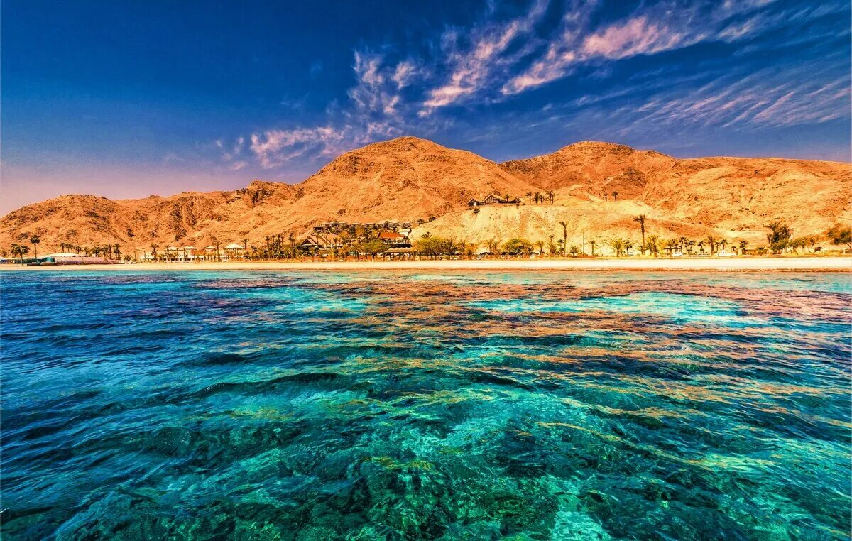
Красное море -самое теплое море на Земле.
Летом вода в Красном море прогревается до
+30 °С, зимой остывает, но не ниже +20 °С. При
этом даже в самые жаркие месяцы она
освежает: летом температура воздуха на его
берегах достигает +40 °С. 2

Slide 12
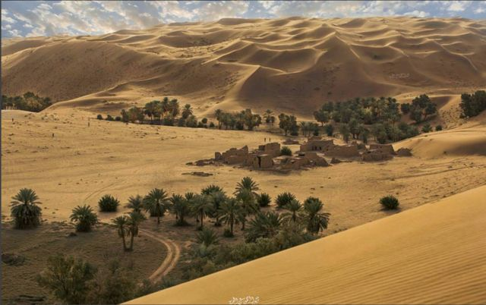
В Саудовской Аравии нет
ни одной реки.
В Саудовской Аравии нет ни
одной постоянно текущей реки.

Slide 13
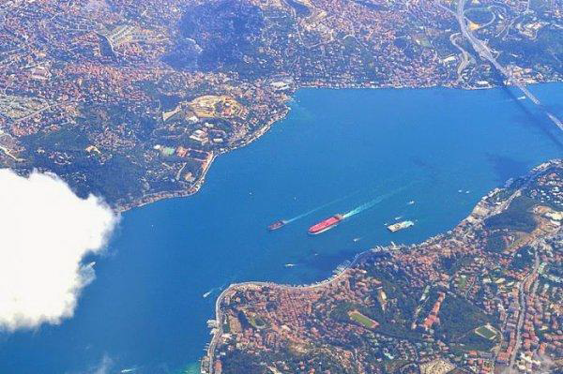
Стамбул является единственным городом в мире.
Стамбул
расположен на двух континентах.
Стамбул - это единственный
город-миллионник, который
принадлежит двум частям
света. Пролив Босфор
проходит по линии раздела
континентов и Стамбула.

Slide 14
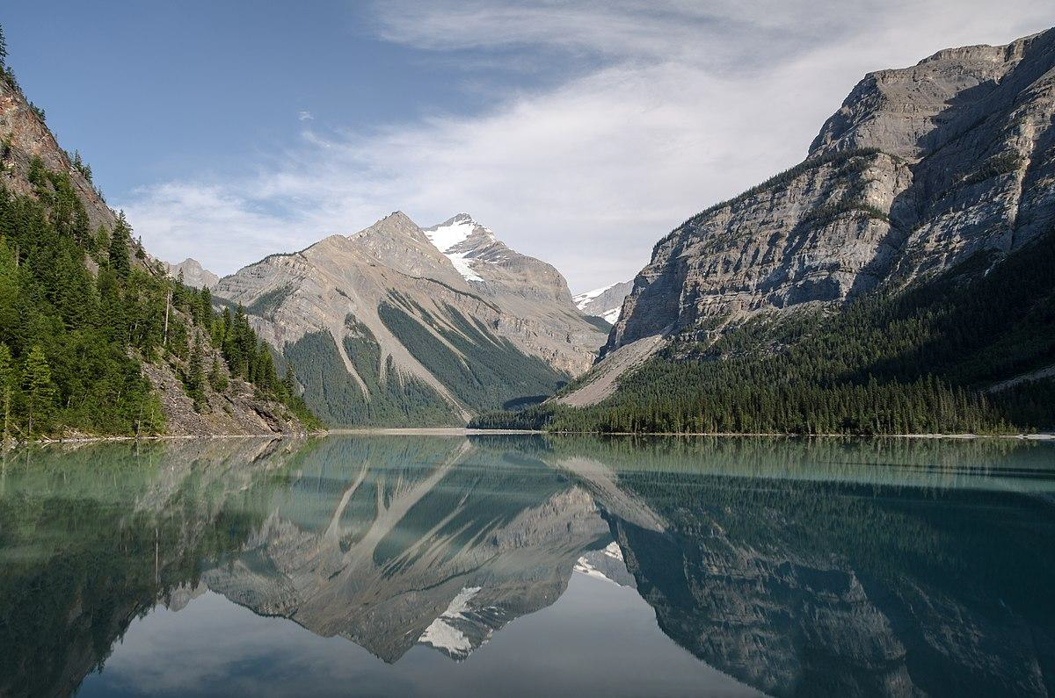
Канада имеет больше озер, чем в остальных странах мира вместе взятых.
На территории Канады
находятся 60 % всех озёр
мира — около 2
миллионов.

